Slide 1
MACE实验量能器进展
S. Y. Chen
Sun Yat-Sen University
December 20, 2023

Slide 2
Table of Contents
宇宙线本底模拟
工作计划

Slide 3
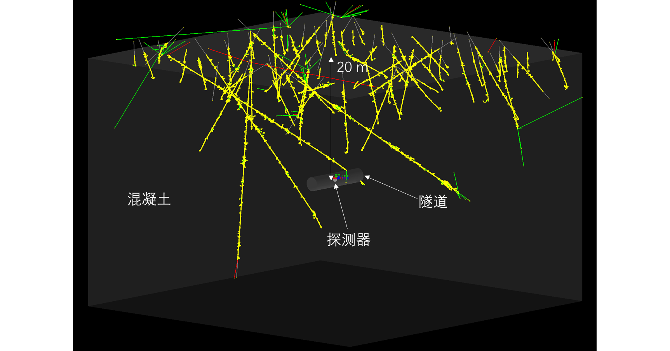
宇宙线本底模拟
模型
参照散裂中子源隧道深度，设置一个材料为混凝土的G4Box，尺寸为50m×50m×36m，将一段隧道与量能器放置在其中心；
宇宙线产生子采用EcoMug，模式设置为平面发射，覆盖面积大小与混凝土Box上平面相同，默认事例率129 Hz/m³，则在该模型中每秒产生322500个宇宙线；
分别在启用和停用量能器与MCP符合的情况下，对60s的宇宙线本底进行模拟。

Slide 4
宇宙线本底模拟

Slide 5
宇宙线本底模拟

Slide 6
宇宙线本底模拟

Slide 7
宇宙线本底模拟

Slide 8
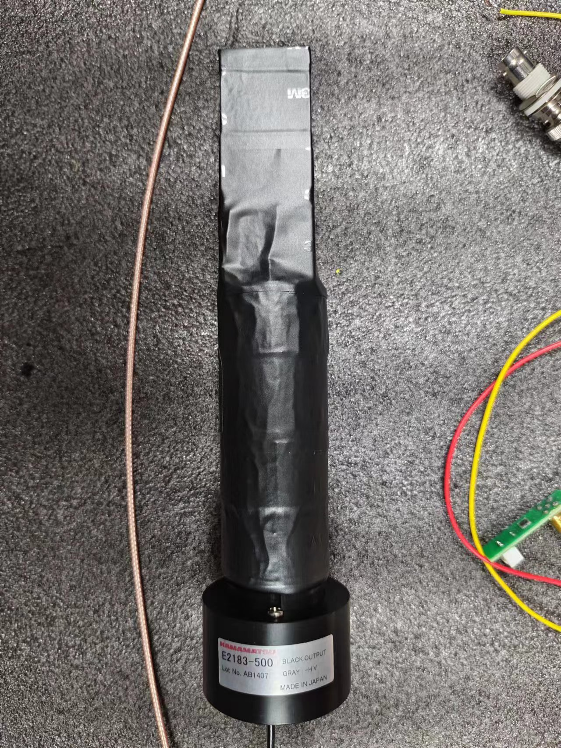
工作计划
模拟
针对可能的Pileup事例更新SD逻辑
Demo探测器测试与验证
技术文章与CDR

Slide 9
Thank you!

